Slide 1
Форматиране на текстов документ (упражнение)

Slide 2
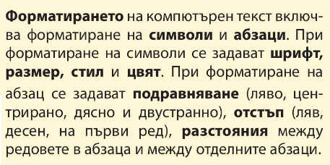
1. Форматиране на компютърен текст.

Slide 3
2. Задачи и упражнение.

Slide 4
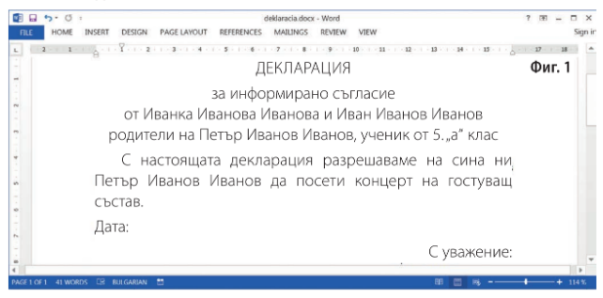

Slide 5
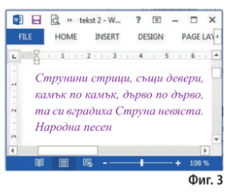

Slide 6
